Slide 1
Rúško pre mamičku
Vypracovala Mgr. Mihaliková Anna Spojená škola Ul. J. Kollára 3 Nové Mesto nad Váhom

Slide 2
Budeme potrebovať
Kúsok neopracovanej látky
2 gumičky
Farby na textil

Slide 3
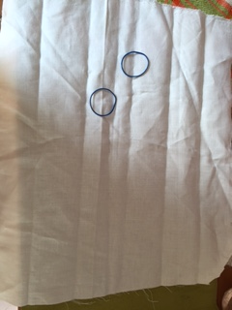
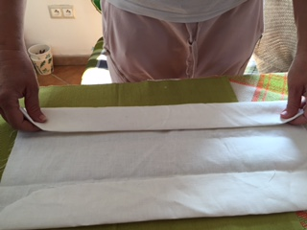
Nemusíme šiť, stačí látku podľa postupu poskladať

Slide 4
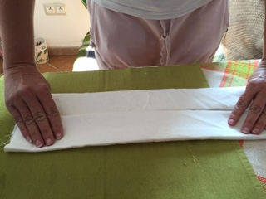
Látku založíme z jednej aj z druhej strany

Slide 5
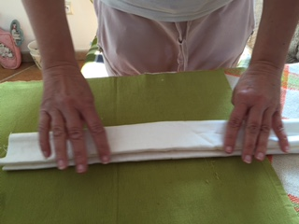
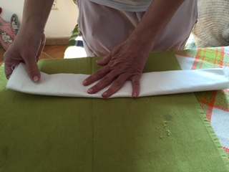
Teraz ju zložíme zľava a zprava

Slide 6
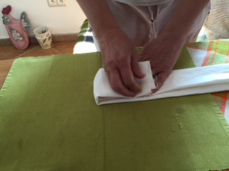
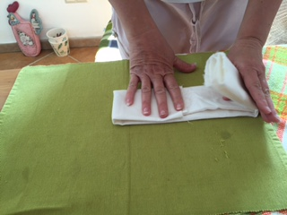
Jednu stranu založíme dovnútra druhej strany

Slide 7
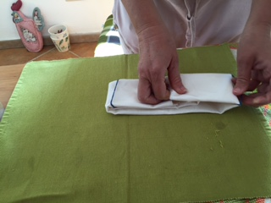
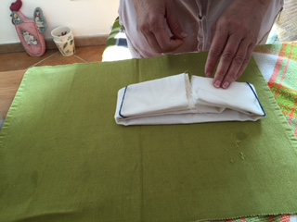
Teraz si založíme na obidve strany gumičky

Slide 8
Jednu stranu založíme dovnútra druhej strany

Slide 9
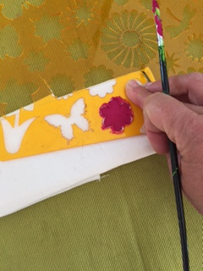
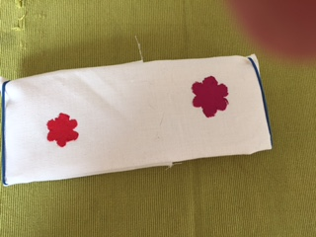
Teraz si ruško ozdobíme maľovanými kvetinkami.Ja som použila šablonu, ale môžete maľovať aj bez nej.

Slide 10
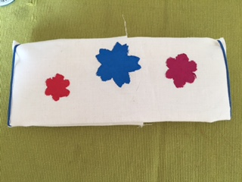
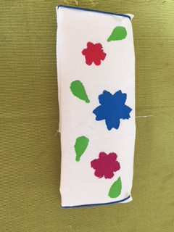

Slide 11
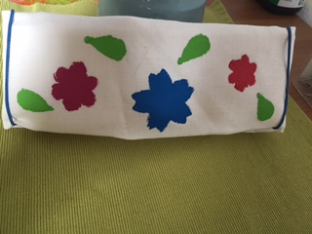
A rúško je hotové

Slide 12
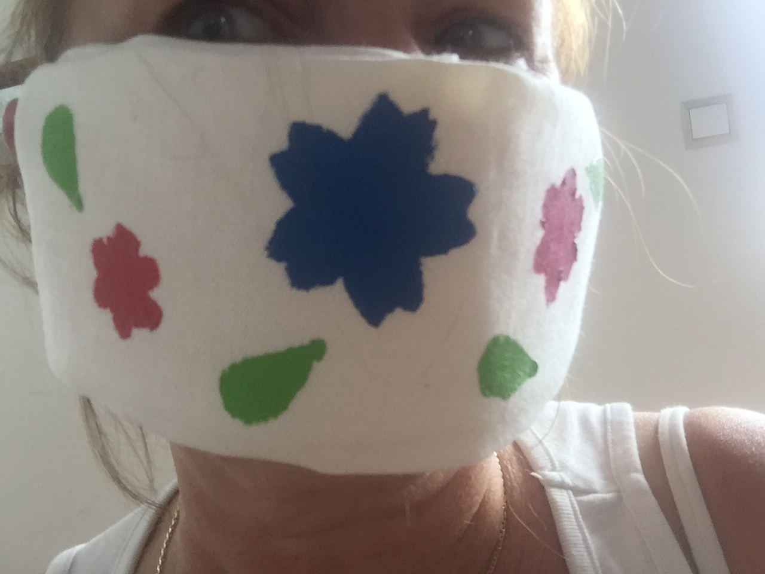
Mamička bude mať určite radosť, že ste jej ku dňu matiek vyrobili takýto krásny darček

